Slide 1
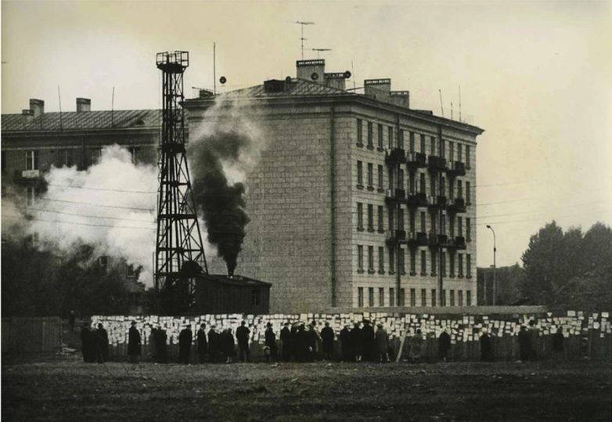
Организационное устройство и практики квартирного обмена в Москве эпохи позднего социализма
Максим Шульга

Slide 2
Источники
Ф. 2276 (ЦМАМ) «Бюро по обмену жилыми помещениями жилищного отдела Мосгорисполкома 1946-1954; Управления учета и распределения жилой площади 1954-1991»
Ф. 2433 «Управление учета и распределения жилой площади» Центрального муниципального архива Москвы (ЦМАМ)

Slide 3
Ввод в эксплуатацию жилых домов в городской и сельской местности, млн в квадрате общей площади
Годы | 1951-1955 | 1956-1960 | 1961-1965 | 1966-1970 | 1971-1975 | 1976-1980
всего | 240,5 | 474,1 | 490,6 | 518,5 | 544,8 | 530,2
за счет государства | 113 | 224 | 287 | 318,9 | 374,8 | 387,5
за счет ЖСК | 0 | 0 | 13,4 | 33,6 | 32,5 | 27,7
за счет индивидуальных застройщиков | 65,1 | 113,8 | 94 | 72,8 | 64,3 | 57
за счет колхоза и колхозников | 62,4 | 136,3 | 96,2 | 93,2 | 73,2 | 58
Как менялось соотношение городского жилищного фонда к сельскому в 1960-1980-х годах
 | 1960 | 1965 | 1970 | 1975 | 1980
Всего (млн2) | 109,6 | 97,6 | 106,0 | 109,9 | 107,9
город | 59,0 | 60,7 | 71,3 | 76,3 | 77,9
село | 50,6 | 36,9 | 34,7 | 33,6 | 30,0
жилищный фонд на конец года - город | 958,3 | 1238 | 1529 | 1867 | 2202
жилищный фонд на конец года - село | 965,4 | 1072 | 1160 | 1256 | 1354

Slide 4
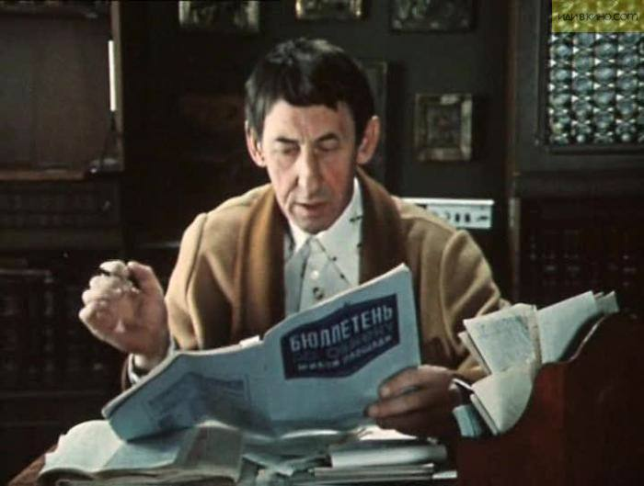
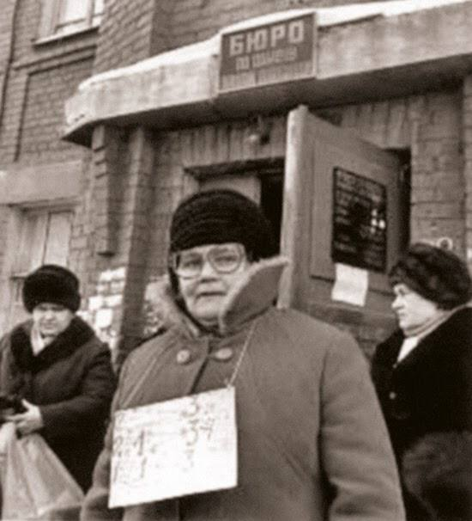
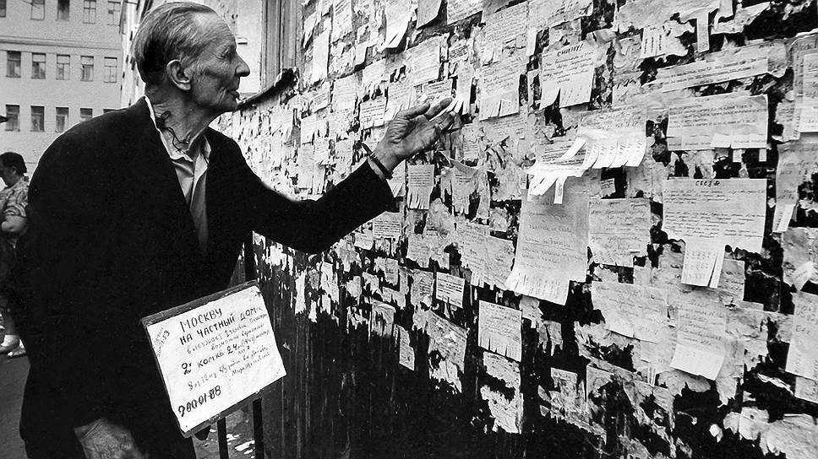
Бюро обмена

Slide 5
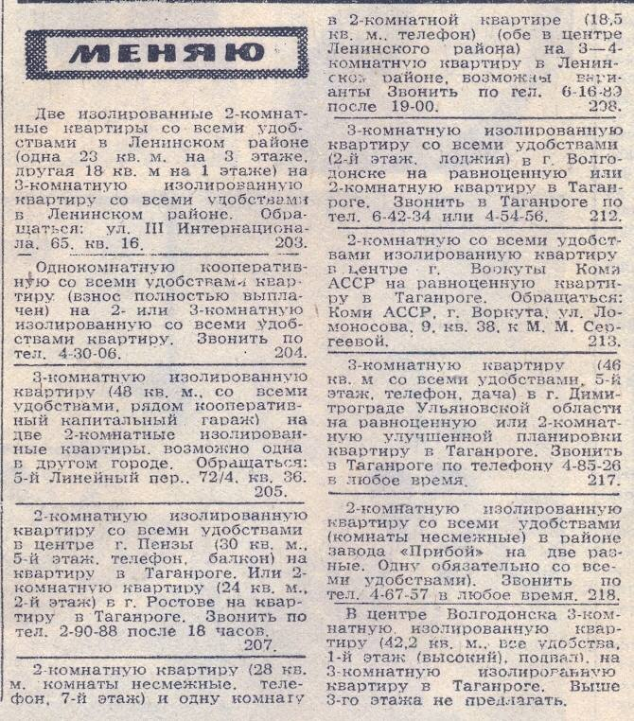
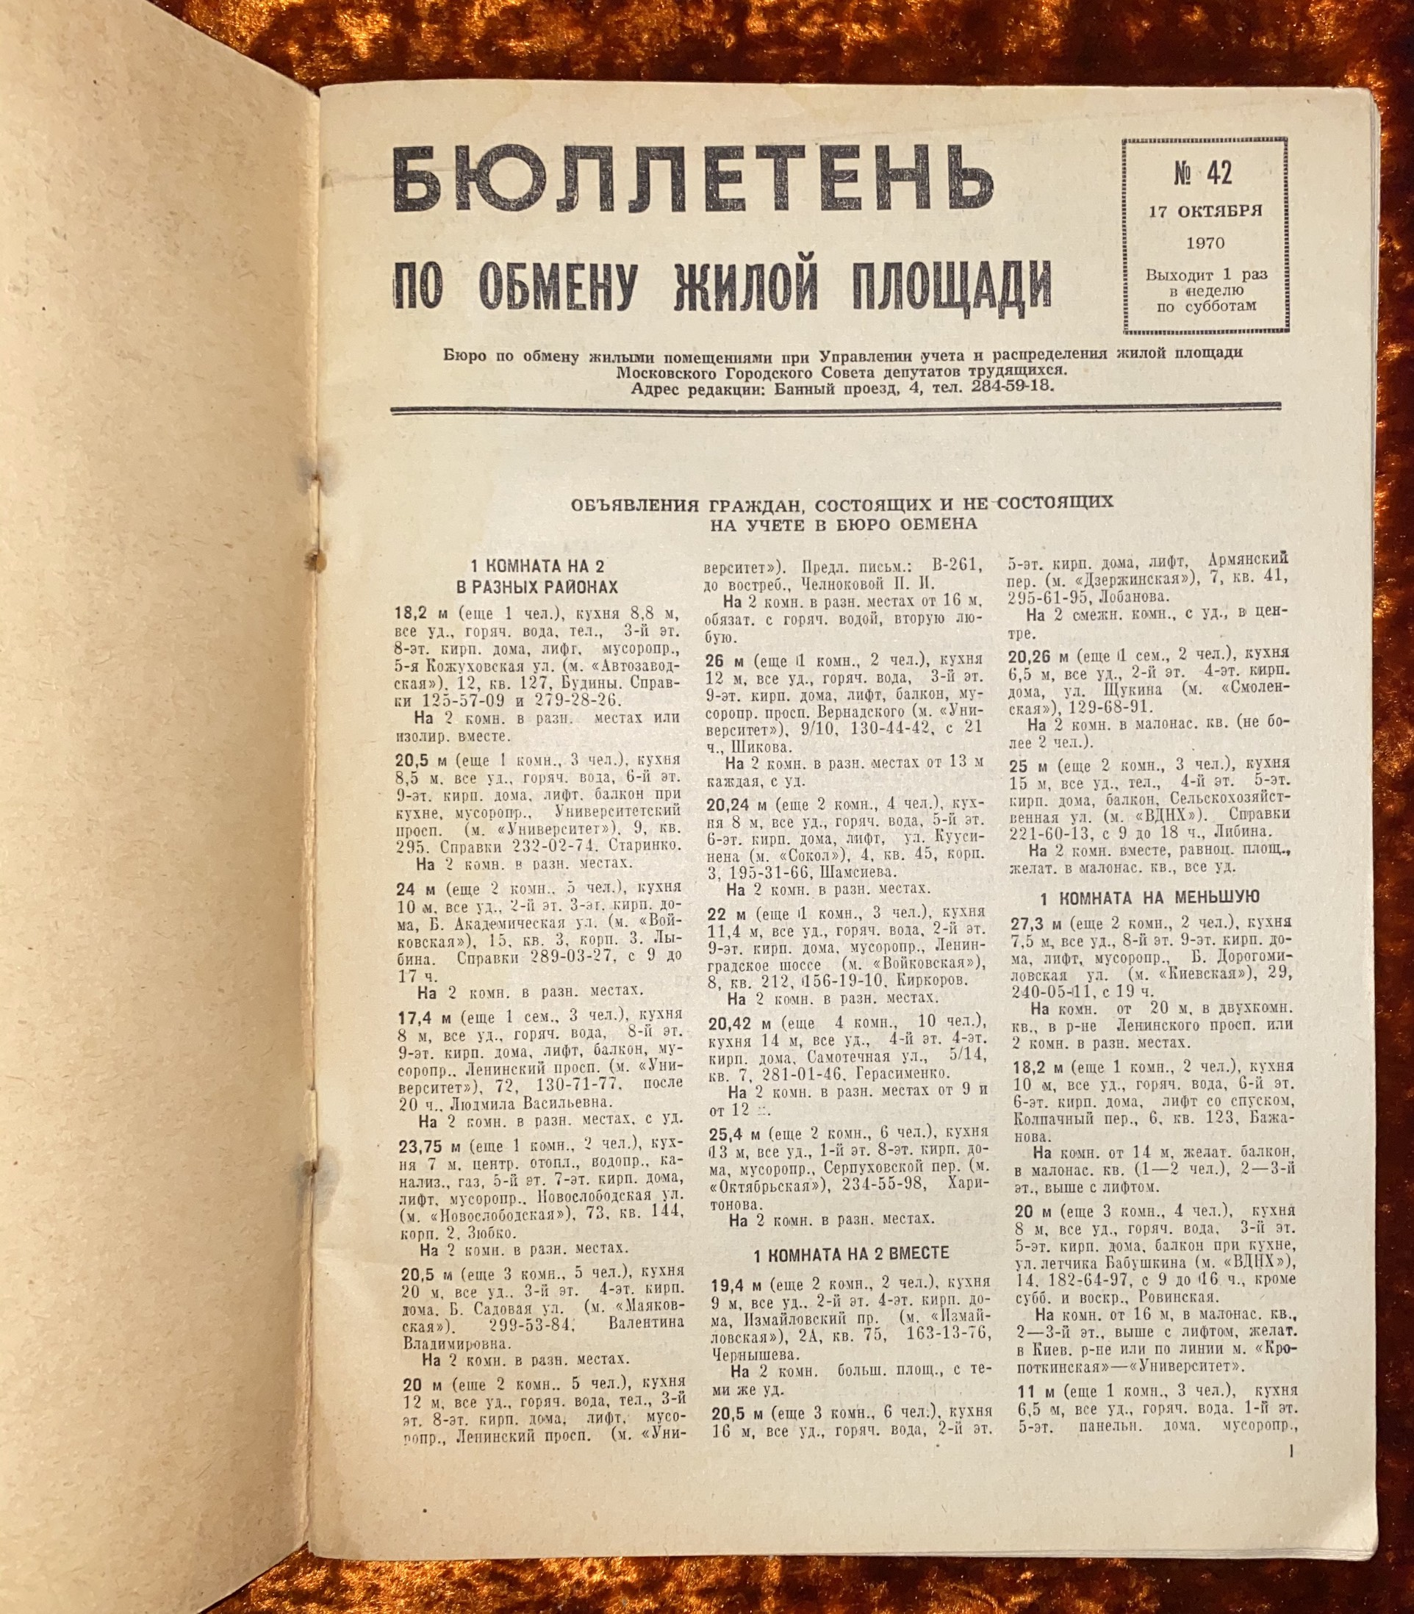
Бюллетень и объявления в газетах

Slide 6
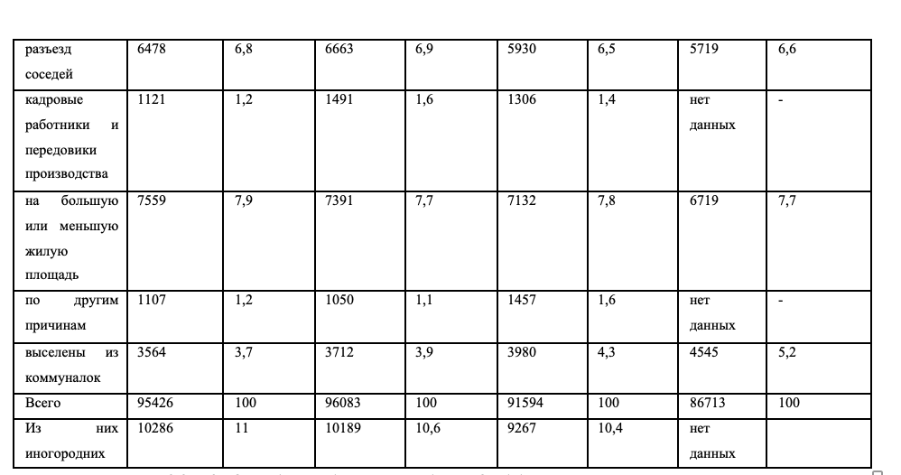

Slide 7
СПАСИБО!

